Slide 1



Anksiolitici, sedativi, hipnotici
Svjetlana Stoisavljević-Šatara
Zavod za farmakologiju
Medicinski fakultet, Banja Luka
УНИВЕРЗИТЕТ У БАЊОЈ ЛУЦИ
UNIVERSITY OF BANJA LUKA
МЕДИЦИНСКИ ФАКУЛТЕТ
FACULTY OF MEDICINE

Slide 2
Anksiolitici, sedativi, hipnotici

Slide 3
Sedativi, hipnotici anksiolitici
• Sedativi
– smanjuju anksioznost
– smirujući učinak
– mali ili nikakav učinak na motorne i mentalne funkcije
Hipnotici
– izazivaju pospanost
– olakšava uspavljivanje i održavanje sna
-sedativno-hipnotičko djelovanje, zavisno od doze
Važeća nomenklatura:antianksiozni lijekovi

Slide 4
Farmakološko dejstvo
Sedacija/anksiolitičko djelovanje
– suprimiraju odgovor na stimulus,
Hipnoza
– skraćuju vrijeme zaspivanja
– Prolongiraju fazu 2 non-REM spavanja
Mišićna relaksacija
– Inhibišu polisinaptičke refleksne puteve u kičmenoj moždini

Slide 5
Farmakološko dejstvo
Anestezija
– barbiturati, benzodiazepini
Antikonvulzivno djelovanje
– koče razvoj i širenje epileptične aktivnosti

Slide 11
Četiri grupe lijekova
(1) Benzodijazepini
– Diazepam (Valium®)
– Midazolam (Versed®)
(2) Barbiturati
– Pentobarbital (Nembutal®)
– Phenobarbital (Luminal®)
– Secobarbital (Seconal®)

Slide 12
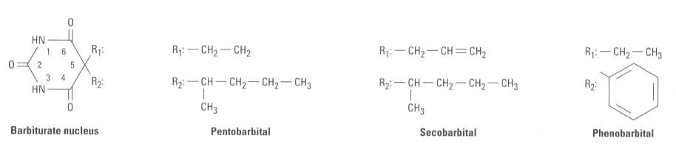

Slide 13
Četiri grupe lijekova
(3) ne-benzodiazepini
– hloral hidrat (Paral®)
– meprobamat (Miltown®)
– buspiron (Buspar®)
(4) ne-benzodijazepini koji interreaguju sa BZD receptorima
– zolpidem (Ambien®)
– zaleplon (Sonata®)

Slide 14
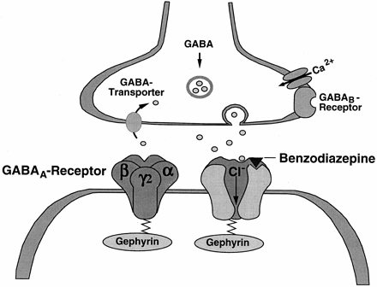
Mehanizam djelovanja
Benzodijazepini i barbiturati modulišu djelovanje GABA na GABA A receptorskom kompleksu

Slide 15
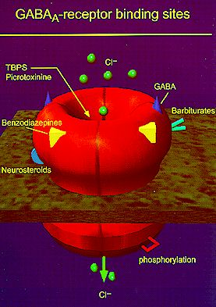

Slide 16
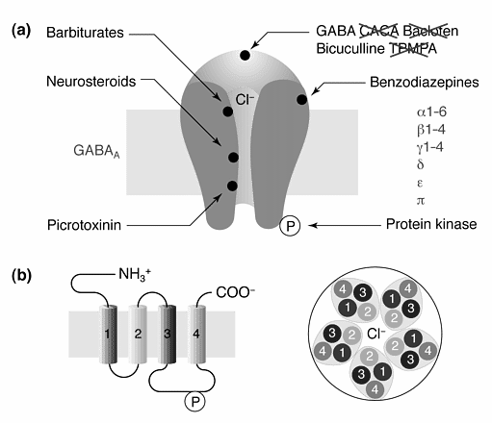

Mehanizam djelovanja
Benzodijazepini i barbiturati se vežu na različitom mjestu na GABA A receptorskom kompleksu

Slide 17
(1) Benzodiazepini
-Benzodiazepini modulišu djelovanje
GABA na GABA A receptou
– vežu se u kompleks
– ne vežu se za vezno mjesto GABA-e
– Zato oni NISU agonisti GABA receptora

Slide 18
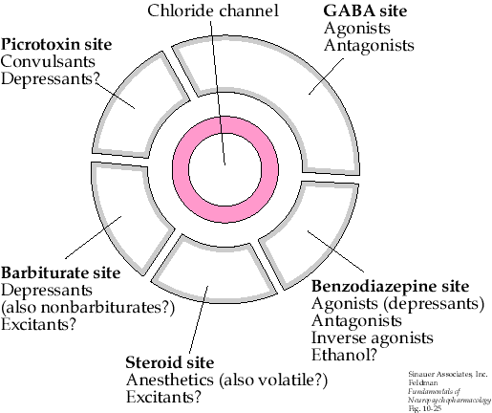
GABA and benzodiazepines
  Chlordiazepoxide (Librium®)
  Clonazepam (Klonopin®)
  Alprazolam (Xanax®)
  Diazepam (Diazepam®)
  Lorazepam (Ativan®)
Notes:
2. Bzs. Bind to a site on the GABA receptor and cause an increased frequency of channel opening. More Cl- ions flow through, so bzs. Potentiate the inhibitory action of GABA. Important to note that GABA must be present for bzs. To work.
Long-term bz use causes such side effects as sedation, psychomotor impairment, and memory impairment

Slide 19
GABA and benzodiazepines
anxiolytics
muscle relaxants
sedatives
  Chlordiazepoxide (Librium®)
  Clonazepam (Klonopin®)
  Alprazolam (Xanax®)
  Diazepam (Diazepam®)
  Lorazepam (Ativan®)

Slide 20
Ligandi na benzodijazepinskim receptorima
Agonisti
-potenciraju djelovanje GABA
-povećavaju učestalost otvaranja Cl- kanala
-predtavnici: diazepam, lorazepam, midazolam i dr.

Slide 21
Ligandi na benzodijazepinskim receptorima
Inverzni (obrnuti) agonisti
-umanjuju djelovanje GABA na receptorima
-smanjuju frekvenciju otvaranja Cl- kanala
- povećavaju anksioznost
- predstavnici: β-karbolini, β-CCM
Antagonisti benzodijazepina
-blokiraju dejstvo benzodi., ali ne utiču na dejstvo barbiturata, etanola i meprobamata
-predstavnici: flumazenil (kompetetivni antagonist na BZ receptorima)

Slide 22
Farmakokinetika benzodijazepina
Apsorpcija: brza, izuzetak - hlorazepat
Početak djelovanja: liposolubilniji→ brži početak djelov.
Trajanje djelovanja: liposolubilniji→ brža redistribucija u masno tkivo → kraće djelovanje.
Poluvrijeme eliminacije: različito, određuje dužinu djelovanja
Metabolizam: lorazepam, oksazepam, temazepam se ne metabolišu u jetri

Slide 23
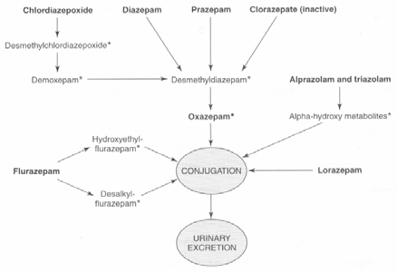
Mnogi benzodijazepini se metabolišu u aktivne metabolite sa iznimno dugim poluvremenomeliminacije

Slide 24
Farmakokinetika-eliminacija
Benzodijazepini
– hepatička oksidacija
– mnogi metaboliti su farmakološki aktivni
– mnogi metaboliti imaju dugo poluvrijeme eliminacije
10-20 h, a neki 100 h
– izuzetak su triazolo-benzodiazepini (alprazolam i triazolam)
– potencijalni problemi kod starih zbog hepatičke disfunkcije

Slide 26
NEŽELJENI EFEKTI
Pospanost, oštećenje motornih vještina, smanjena mogućnost rasuđivanja
Starije osobe ½ doze odraslog ( konfuzija)
aditivne interakcije sa drugim depresorima CNS (etanol!!)
Tolerancija
Zavisnost
Apsolutna kontraindikacija: miastenija gravis

Slide 27
Zavisnost
psihička
– bolje raspoloženje, odsustvo anksioznosti
fizička
– povećana anksioznost
– nesanica
– CNS ekscitabilnost- EPI napadi
Lijekovi sa kratkim poluvremenom eliminacije –brži razvoj fizičke zavisnosti

Slide 28
Simptomi apstinencije
Simptomi : tahikardija, hipotenzija, mišićni bolovi/grčevi, anksioznost, nesanica, napadi panike, oštećenje memorije i koncentracije, smetnje percepcije, halucinacije,

Slide 29
Interakcije benzodijazepina
Aditivno djelovanje (npr., alkohol, drugi depresori CNS)
Inhibicija metabolizmaBZD (npr., nefazodone via P450 3A4 inhibiše metabolizam triazolama)
Dijazepam može povećati nivo digoksina i fenitoina

Slide 30
(2) Barbiturati
Potenciraju dejstvo GABA u niskim konc.
– produžavaju vrijeme otvorenosti hloridnih kanala
- U visokim konc. direktno aktiviraju Cl- kanale

Slide 31
Farmakokinetika-eliminacija
Barbiturati
– hepatička oksidacija -glukuronidacija
– Metaboliti nemaju farmakološko djelovanje
– vrlo spora eliminacija (fenobarbital 4-5 dana)
– fenobarbital, najvećim dijelom se izlučuje nepromjenjen, putem bubrega

Slide 32
Nebenzodijazepinski lijekovi
Buspirone
– anksiolitik, nema sedativne, hipnotičke, antikonvulzivne ili mišićno-relaksantne osobine
– ne veže se za GABA ili BZ receptor
– djeluje na 5HT_{1A} receptor
– nema efekte na motorne sposobnosti
– ne potencira efekte drugih CNS depresora, (alkohol ili triciklične antidepresive)
– mali rizik od tolerancije i zavisnosti
– hepatički metabolizam putem CYP P450

Slide 33
NRL: Buspiron
mučnina
glavobolja
nesanica, nervoza
nemir,
vrtoglavica

Slide 34
(4) Nebenzodijazepinski lijekovi koji interreaguju sa BZ receptorom
Zolpidem
– anksiolitik i hipnotik, malo ili nikakvo dejstvo na mišićnu relaksaciju i konvulzije
– selektivno se veže za BZ1 receptor
– mali rizik za razvoj tolerancije i zavisnosti
– brzo se metaboliše u neaktivne metabolite t½ of 2 h
– hepatički metabolizam putem CYPP450
– 7-10 dana za th. nesanice

Slide 35
(4) Nebenzodijazepinski lijekovi koji djeluju na BZ receptore
Zaleplon
Veoma sličan zolpidemu
t½ 1 h
Može potencirati efekte alkohola na CNS

Slide 36
Ostali sedativi
hloral-hidrat
-sedativ, hipnotik, antikonvulziv
meprobamat
-psihosedacija, relaksacija skeletnih miš.
NRL: oštećenje kostne srži

Slide 37
ANTIANXIETY AGENTS
Generic Names Trade Names Daily Dosage (mg/day)
BENZODIAZEPINES
Chlordiazepoxide Librium, others 10-100
Diazepam Valium, others 2-40
Oxazepam Serax, others 30-120
Chlorazepate Tranxene, others 15-60
Lorazepam Ativan 1-10
Prazepam Centrax 20-60
Halazepam Paxipam 60-160
Alprazolam Xanax 0.75-4
AZAPIRONES
Buspirone Buspar 15-60
ANTIDEPRESSANTS
SSRI Sertraline, others 25-250
Venlafaxine Effexor 75-375

Slide 38
SEDATIVE-HYPNOTICS
Generic Names Trade Names Daily Dosage(mg /day)
BENZODIAZEPINES
Long-acting
Flurazepam Dalmane 15-45
Quazepam Doral 7.5-15
Intermediate-acting
Estazolam Prosom 0.5-2
Temazepam Restoril 15-45
Short-acting
Triazolam Halcion 0.125-0.25
NONBENZODIAZEPINE
Zolpidem Ambien 5-20
Zaleplon Sonata 5-20
SEDATING ANTIDEPRESSANTS
Trazodone Dyserel 25-100
BARBITURATE-LIKE
Chloral Hydrate Notec 500-1500
OTHER
Melatonin 0.3-2

Slide 39
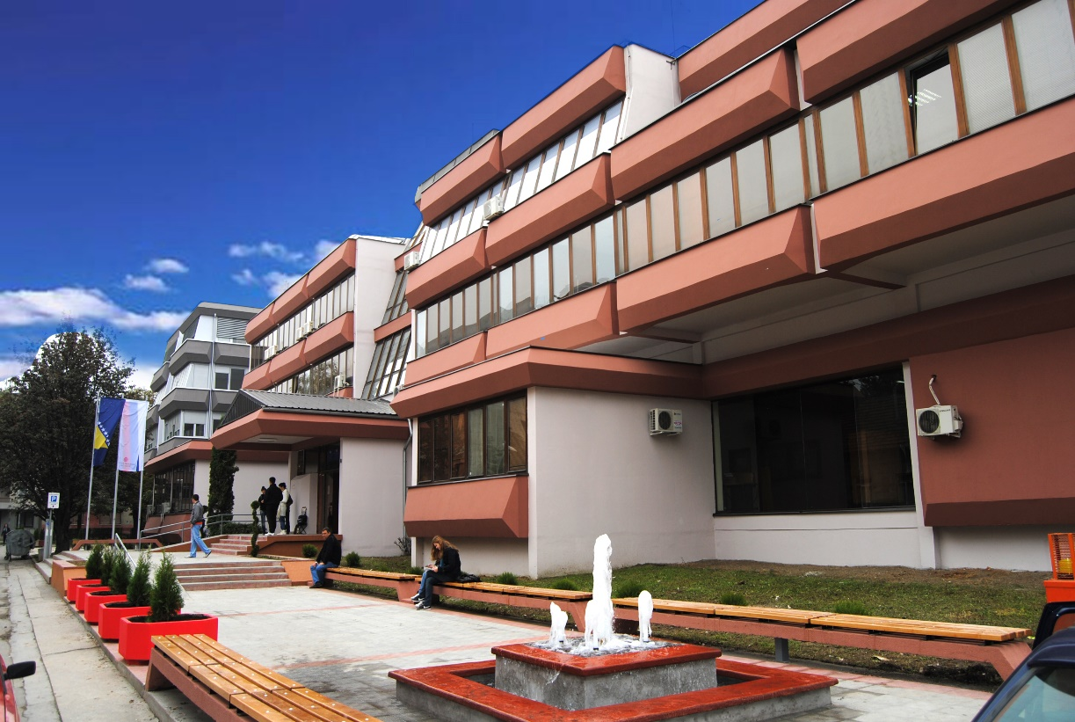
Hvala na pažnji
УНИВЕРЗИТЕТ У БАЊОЈ ЛУЦИ
UNIVERSITY OF BANJA LUKA
МЕДИЦИНСКИ ФАКУЛТЕТ
FACULTY OF MEDICINE

